Slide 1
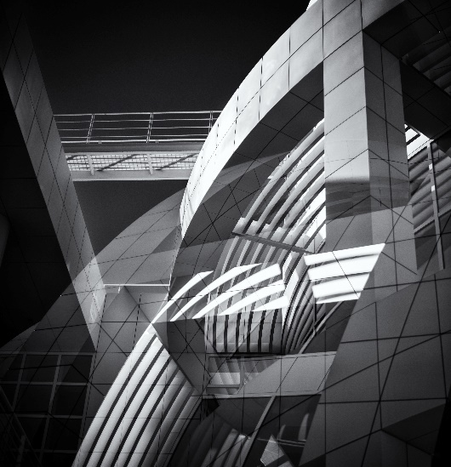
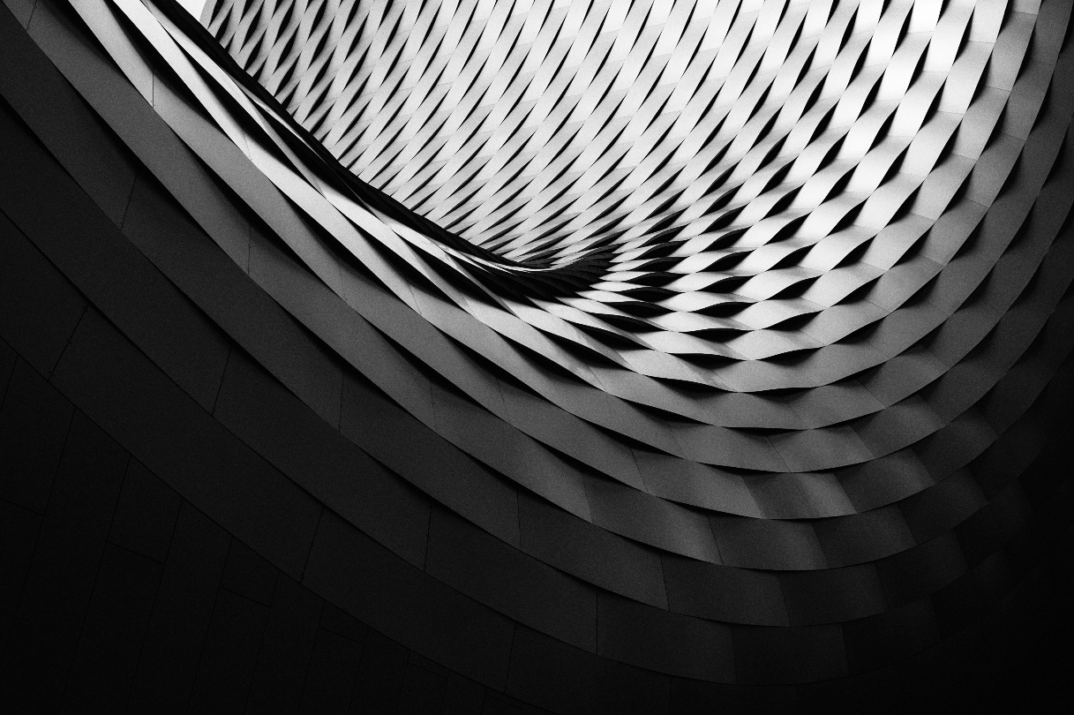
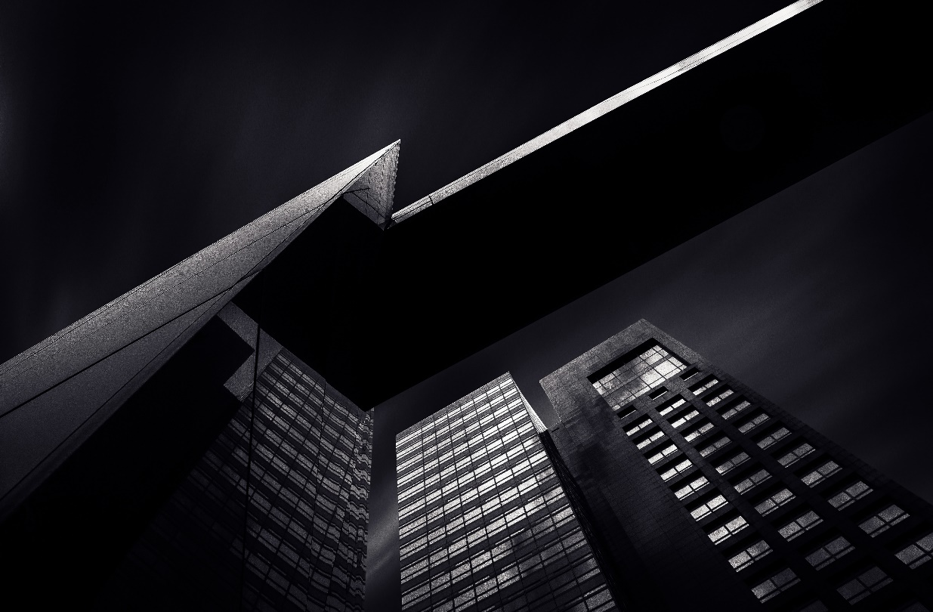
2A3Z
计算机图形学
课程资料
2022-2023（2）

Slide 2
两个关键词
计算机 + 图形

Slide 3
计算机图形学
“以屏幕为画板，以代码为画笔”

Slide 4
目录
目 录
第十五课
1
2
3
4
本课概述
课程内容
相关程序
课程小结
Notes:
模板来自于 http://meihua.docer.com/

Slide 5
一、本课概述

Slide 6
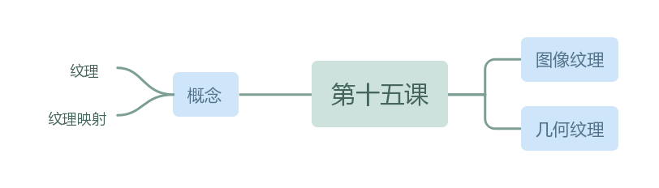
本课概述
1
要求：
了解 纹理及纹理映射的概念
理解 颜色纹理及图像纹理的处理过程
理解 几何纹理的模拟方法

Slide 7
二、课程内容
基本概念
颜色纹理
几何纹理

Slide 8
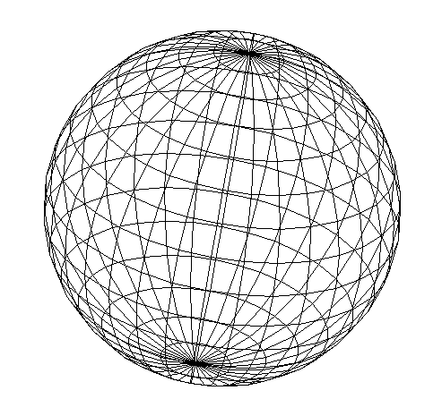
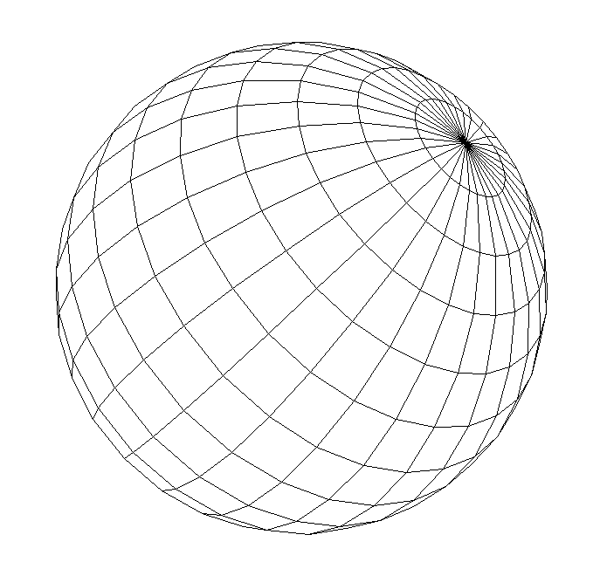
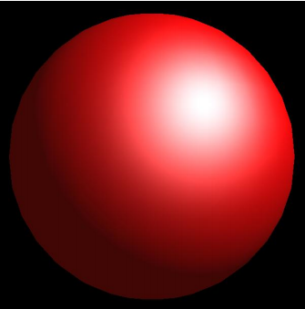
课程内容-基本概念
2
再次回顾 ：透视投影、消隐、光照模型 的目的？
透视投影：近大远小、立体效果
消隐，如：Z-Buffer： 只绘制可见部分、较强立体感
光照模型，如Phong模型：生成具有颜色及光照的表面，立体感更强
再次思考： 真实感图形（Photorealism computer graphics）？
投影效果
消隐效果
着色效果

Slide 9
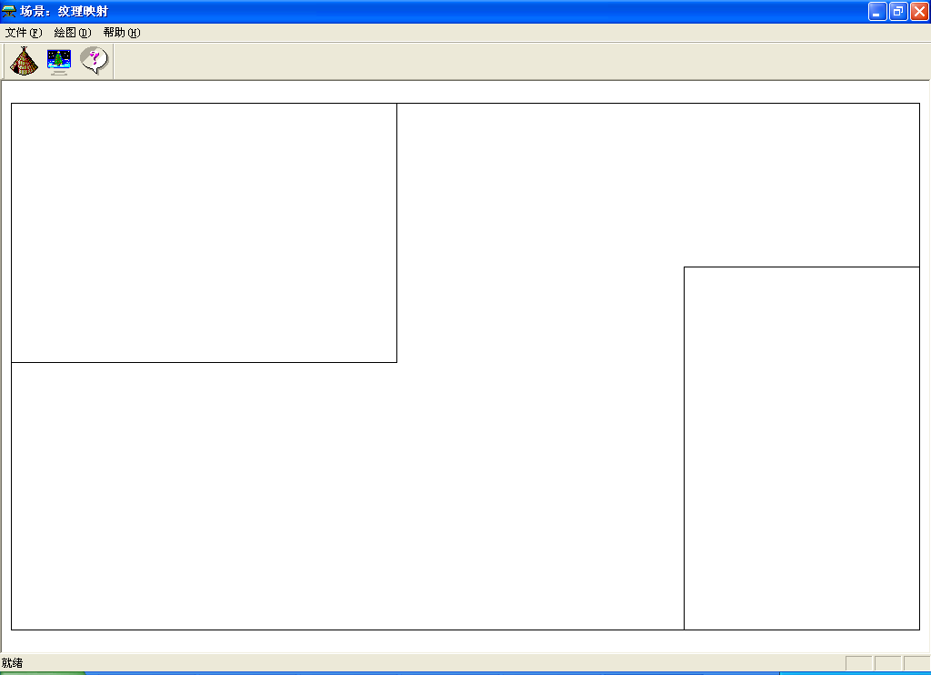
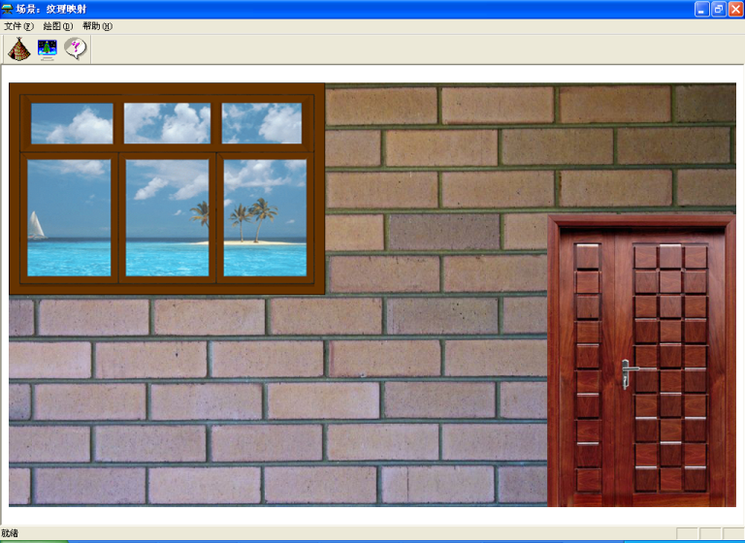
课程内容-基本概念
2
思考： 怎样构造具有丰富特征的真实感图形？
现实：物体表面具有丰富的特征，难以构造；
根据这些细节来区分各种具有相同形状的不同物体。
空白场景
具有细节特征的场景

Slide 10
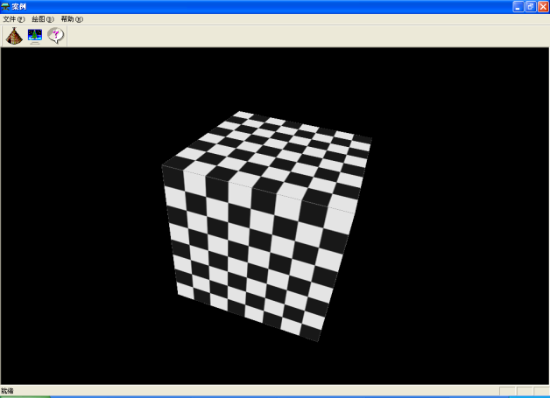
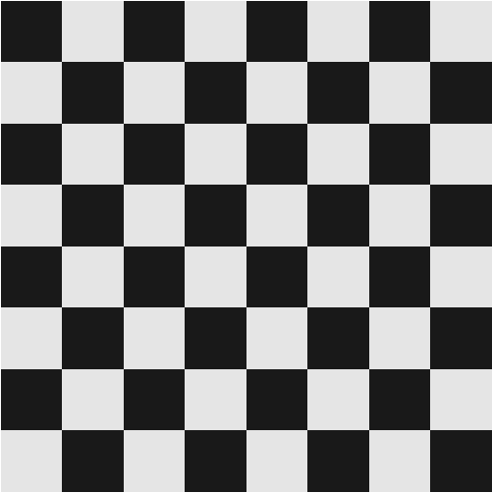
课程内容-基本概念
2
纹理： 物体的表面细节
纹理映射：为物体表面添加纹理的技术，Texture Mapping
纹理映射的过程：
（1）将纹理空间（texture space）坐标（u，v）映射为物体空间（object space）坐标（x，y，z）；
（2）再映射为屏幕图像空间（screen space）二维物体表面坐标（x，y）
（a）纹理空间 （b）物体空间 （c） 图像空间

Slide 11
课程内容-基本概念
2
纹理映射的过程：示例2——曲面体
（1）将纹理空间坐标（u，v）映射为物体空间坐标（x，y，z）；（曲面体常用参数（θ，φ）描述，所以物体空间也称为参数空间（parameter space））
（2）再映射为屏幕图像空间（screen space）二维物体表面坐标（x，y）
（a）纹理空间 （b）参数空间 （c） 屏幕空间

Slide 12
课程内容-基本概念
2
思考：基于简单光照模型，当什么属性发生改变时，可以产生纹理效果呢？
分析：
根据上式计算物体表面上任一点的光强 I 时，必须首先确定物体表面的单位光矢量L、单位法矢量N 以及材质的反射率 k_{d}；
当光源的位置不变时，单位光矢量L是一个定值；
影响光强的只有漫反射率 k_{d} 和单位法矢量 N

Slide 13
课程内容-基本概念
2
纹理的分类： 颜色纹理
1974年，Catmull细分曲面时，首先提出了在光滑曲面上添加纹理的概念。
采用同时递归细分参数曲面和纹理空间的方法：
当子曲面片在屏幕上的投影区域与像素尺寸匹配时，按双线性插值确定像素中心处可见子曲面片上相应点的参数值，
并取对应点处的纹理颜色作为该像素中心采样点处表面的材质属性，
然后用光照模型来计算该点处的光强。
纹理递归细分
曲面递归细分

Slide 14
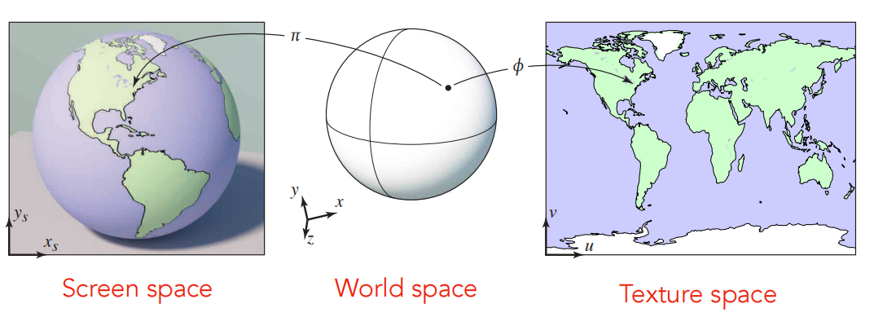
课程内容-基本概念
2
纹理的分类： 颜色纹理
1976年，Blinn和Newell扩展了这一思路，在纹理曲面上加了漫反射光和镜面反射光效果
采用二维图像来改变物体表面材质的漫反射率 k_{d}，这种纹理即颜色纹理。
若，颜色纹理中采用照片、绘画作品等，即图像纹理。

Slide 15
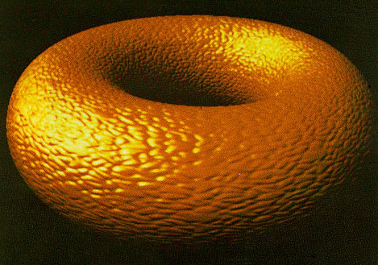
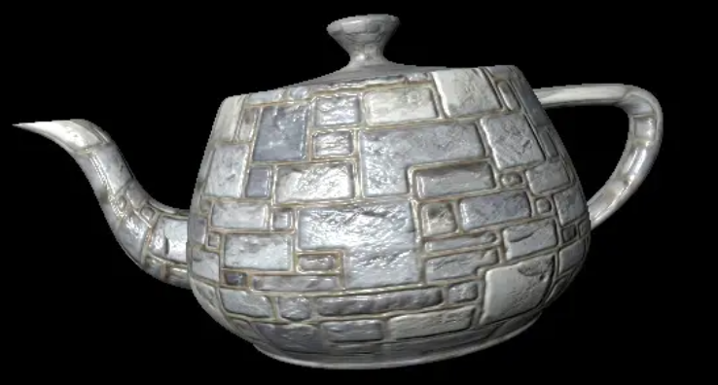
课程内容-基本概念
2
纹理的分类： 几何纹理
1978年，Blinn提出了在光照模型中适当扰动物体表面多边形的法矢量N的方向，来产生凹凸纹理效果的方法。

Slide 16
二、课程内容
基本概念
颜色纹理
几何纹理

Slide 17
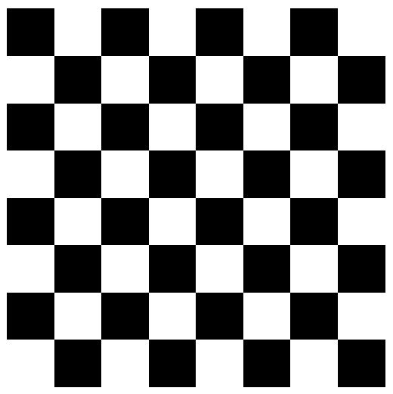
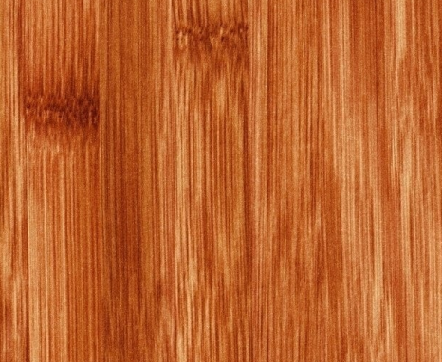
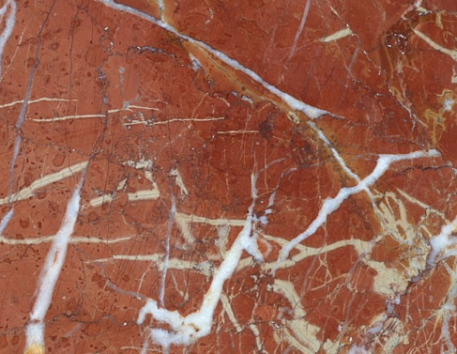
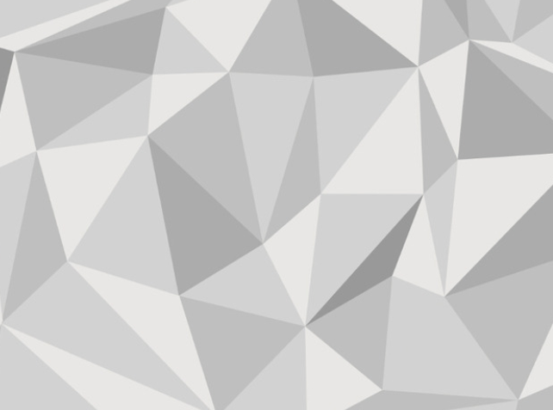
课程内容-颜色纹理
2
颜色纹理：通过颜色变化（色彩变化 、明暗变化）表现出来的表面细节
颜色纹理的构造：
难以直接构造
常采用 函数纹理 或 图像纹理 来描述表面细节
棋盘格
木纹
大理石
钻石图案

Slide 18
课程内容-颜色纹理
2
颜色纹理映射：两种方法（是否参与光照计算？）
不进行光照计算：直接用纹理的颜色替代物体表面的颜色。
纹理数据参加光照计算：在这种情况下，
效果：物体表面的纹理会显示光照效果，但这会影响到镜面高光效果。
原因：镜面反射光的颜色由光源颜色决定，而与物体本身材质颜色无关。
处理方法：将镜面反射光分离出来，通过设置材质漫反射系数k_{d}完成纹理映射后，再将镜面反射光分量加上去。

Slide 19
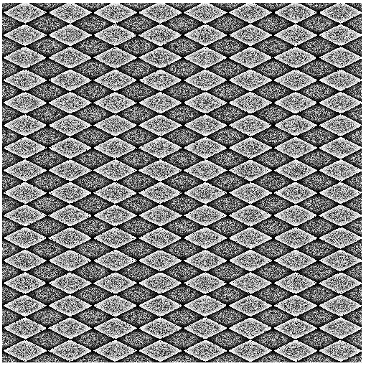
课程内容-颜色纹理
2
颜色纹理：函数纹理 （了解即可）
纹理一般定义在单位正方形区域（0≤u≤1，0≤v≤1），即纹理空间
理论上：任何定义在此空间内的函数都可以作为纹理函数；
实际上：常采用一些特殊的函数来模拟现实世界中存在的纹理，如国际象棋棋盘纹理函数、粗布纹理函数等
特点：规则且单调
棋盘格
粗布

Slide 20
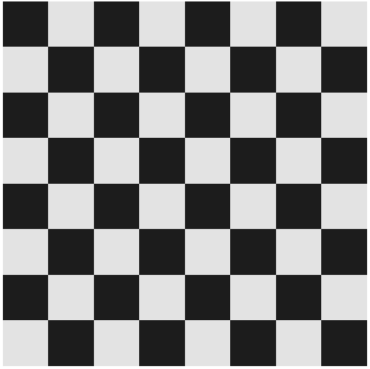
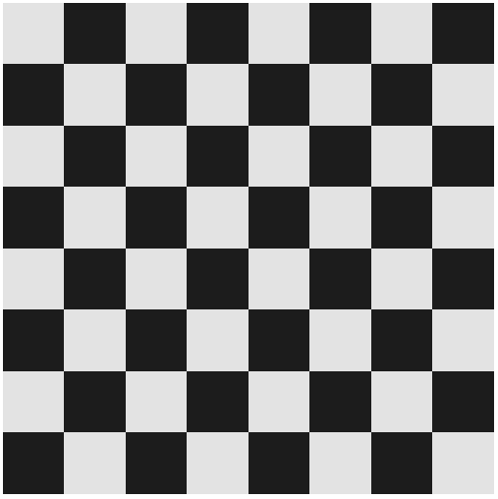
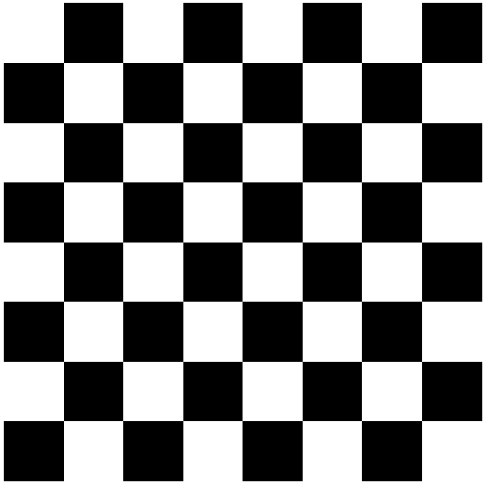
课程内容-颜色纹理
2
颜色纹理：函数纹理 （了解即可）
如：国际象棋棋盘纹理函数
其中， 0＜a＜b＜1，
表示不大于x的最大整数。
a和b是RGB宏的颜色分量。
（a）a=0.9,b=0.1 （b）a=0.1,b=0.9
（c）a=1.0,b=0.0 （d）a=0.0,b=1.0

Slide 21
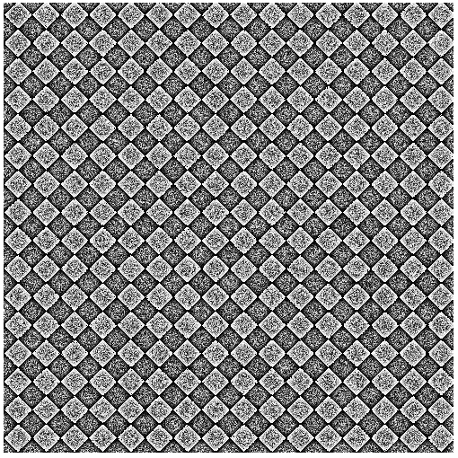
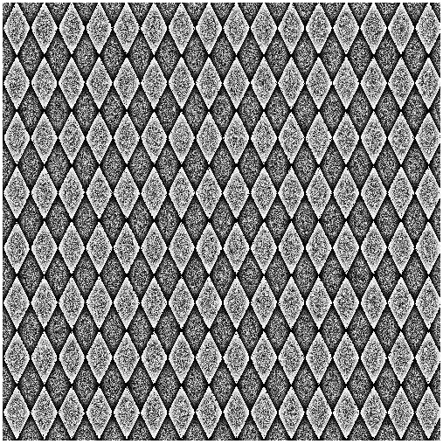
课程内容-颜色纹理
2
颜色纹理：函数纹理 （了解即可）
如：粗布纹理函数
式中，A为[0,1]上的随机变量，p，q为频率系数。
（a）p=100,q=100 （b）p=50,q=100 （c）p=100,q=50

Slide 22
课程内容-颜色纹理
2
颜色纹理：图像纹理
为了增强纹理的表现力，一个自然的想法是将一幅拍摄的二维图像作为纹理映射到物体上
图像纹理映射：
建立物体表面上每一采样点与已知图像上各点（称为纹素，texel）的对应关系
取图像上点的颜色值作为物体表面上采样点的颜色值
然后采用光照模型来计算该点处的光强

Slide 23
课程内容-颜色纹理
2
图像纹理的绑定方式：
将图像纹理绑定到物体顶点上，一般用于映射单幅图像，仅需正确处理图像接缝
将图像纹理绑定到表面上， 一般用于映射多幅图像

Slide 24
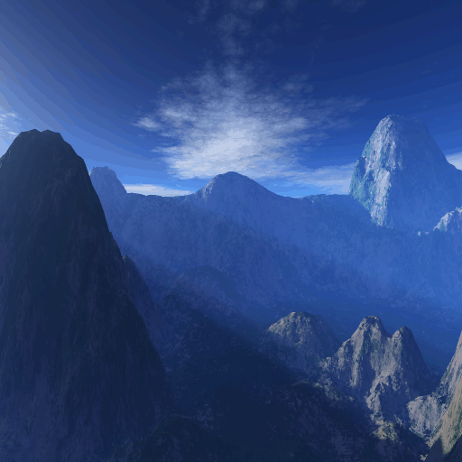
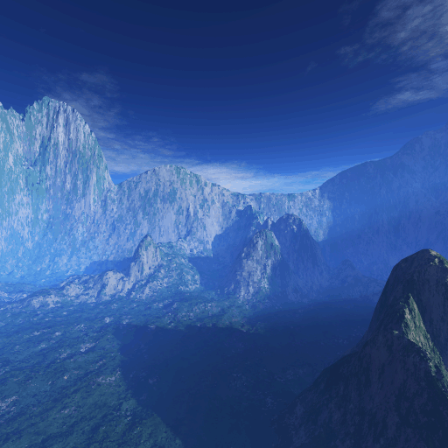

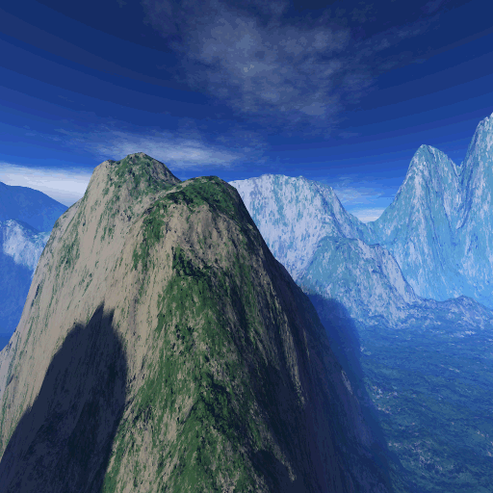
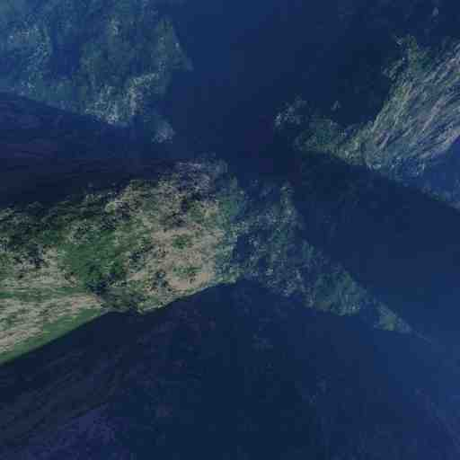

课程内容-颜色纹理
2
图像纹理的绑定：示例（多面体——立方体）
6个表面使用6幅图像
back
front
right
left
bottom
top

Slide 25
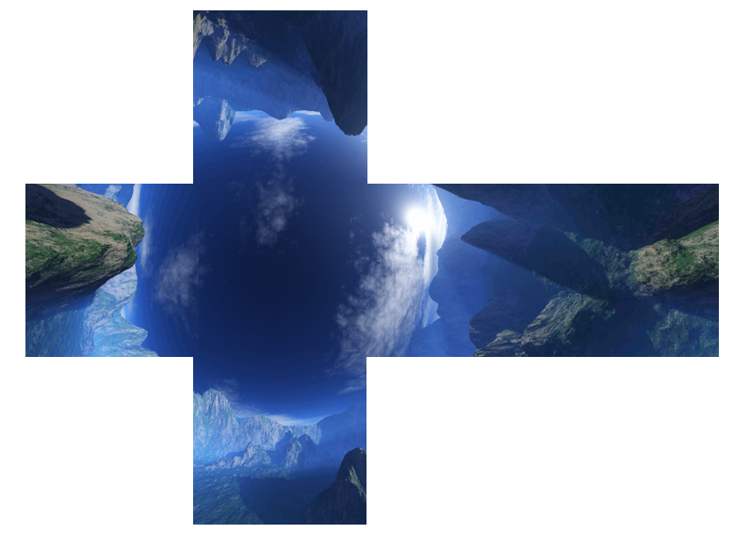
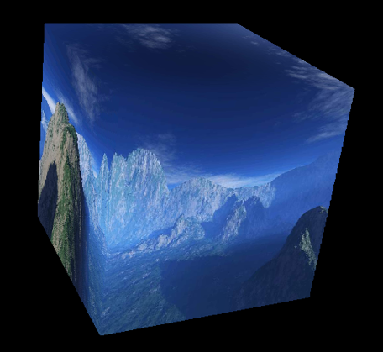
课程内容-颜色纹理
2
图像纹理的绑定：示例（多面体——立方体）
6个表面使用6幅图像
表面拼接
映射效果

Slide 26
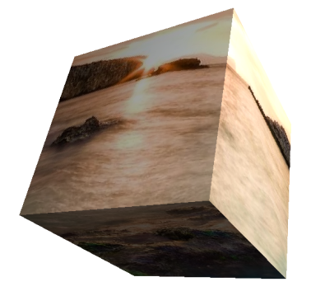
课程内容-颜色纹理
2
图像纹理的绑定：示例（多面体——立方体）
6个表面使用1幅图像
映射效果
纹理

Slide 27
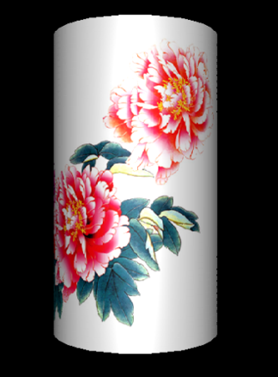
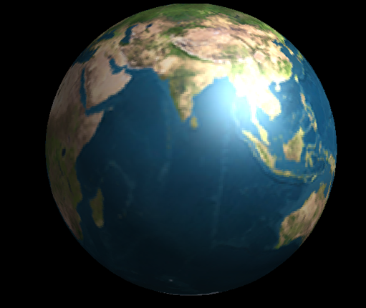
课程内容-颜色纹理
2
图像纹理的绑定：示例（曲面体）
曲面体：圆柱面、圆锥面、球面和圆环面等
可以仅使用一幅图像进行纹理映射
一般采用绑定到物体顶点上的方式（曲面体的参数方程）（略）
圆柱面纹理映射
球面纹理映射

Slide 28
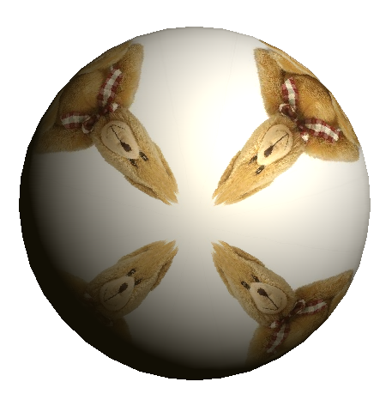
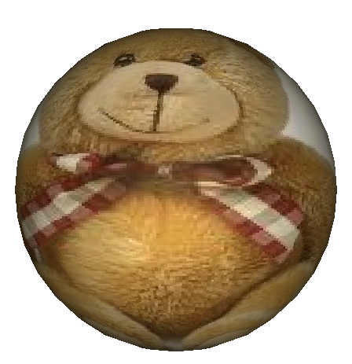
课程内容-颜色纹理
2
图像纹理的绑定：示例（曲面体）
8片映射8幅图像
一幅图像映射到一个曲面片上
8片映射1幅图像

Slide 29
二、课程内容
基本概念
颜色纹理
几何纹理

Slide 30
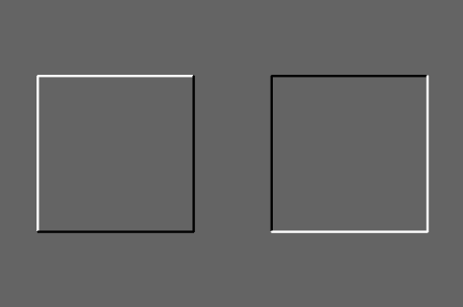
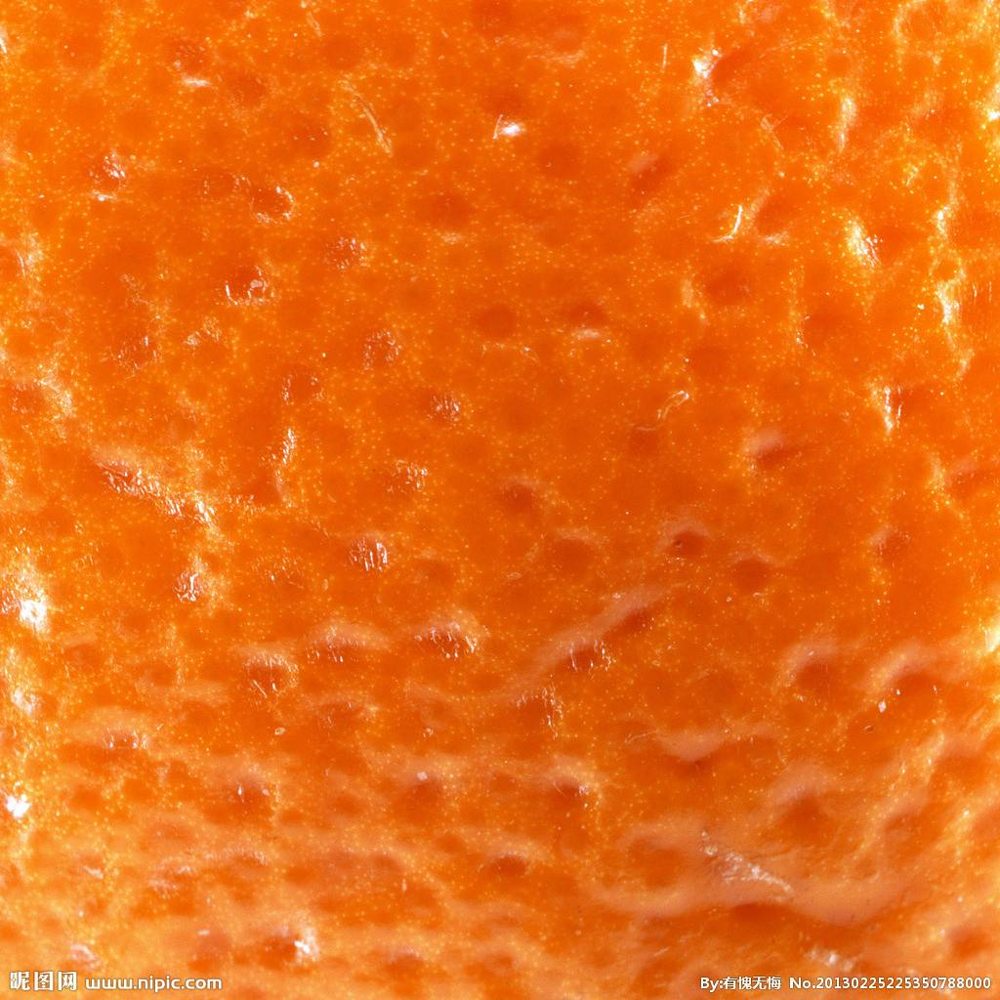
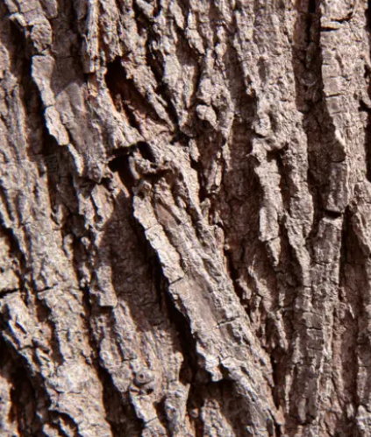
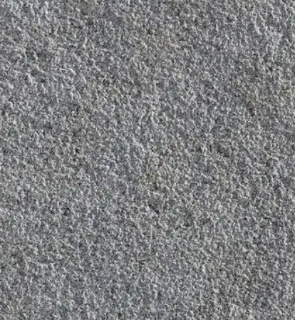
课程内容-几何纹理
2
思考： 颜色纹理的作用、不足之处？
现实：橘子皮、树皮、混凝土墙面等凹凸不平的表面
引入：几何纹理（凹凸纹理）
作用：表达表面的凹凸不平

Slide 31
课程内容-几何纹理
2
凹凸纹理： Bump Map
基本思想：用简单光照模型计算物体表面的光强时，对物体表面的法向进行微小的扰动，导致表面光强的突变，产生凹凸不平的真实感效果
+
光滑表面
扰动函数
=
扰动后的表面

Slide 32
课程内容-几何纹理
2
凹凸纹理： Bump Map
基本原理：定义一个扰动函数B(u,v)，对理想光滑表面作不规则的位移，即物体表面上的每一个点P(u,v)都沿该点处的法矢量方向位移B(u,v)个单位长度
令
有
新表面的法矢量
由于粗糙表面的凹凸高度相对于表面尺寸一般要小的多，因而B很小，可忽略不计。

Slide 33
课程内容-几何纹理
2
凹凸纹理： Bump Map
由于n×n＝0，且
令
则扰动后的法矢量为

Slide 34
课程内容-几何纹理
2
凹凸纹理： Bump Map
理解：扰动后的法矢量为
第一项为原光滑表面上任意一点的法矢量
第二项为扰动矢量。
这意味着：光滑表面的法矢量 N 在 u 和 v 方向上被扰动函数 B 的偏导数所修改，得到 N’。
将法矢量N’规范化为单位矢量，可以用于计算物体表面的光强，以产生貌似凹凸不平的效果。
法矢量扰动的几何关系

Slide 35
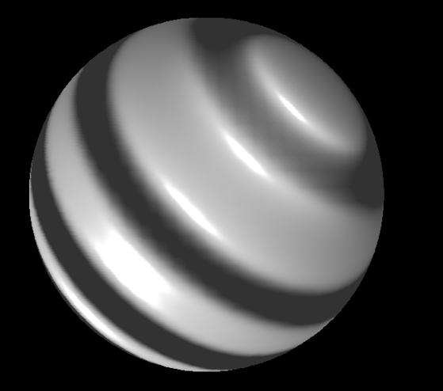
课程内容-几何纹理
2
偏移矢量凹凸纹理： offset vector bump map，是使用函数（如正弦函数）来定义Bu和Bv
使用Bu和Bv值对小面顶点的法向进行扰动，小面内的法矢量使用双线性插值计算
球体正弦函数扰动

Slide 36
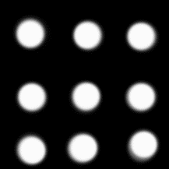
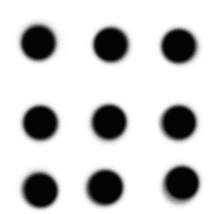
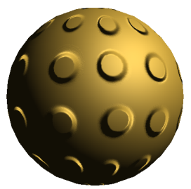
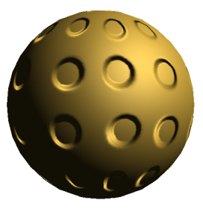
课程内容-几何纹理
2
高度场凹凸纹理：height field bump map，是使用灰度图像来定义Bu和Bv
灰度图像中白色纹理表示高的区域，黑色纹理表示低的区域
高度场中的Bu和Bv需要使用中心差分计算，相邻列的差得到Bu，相邻行的差得到Bv

Slide 37
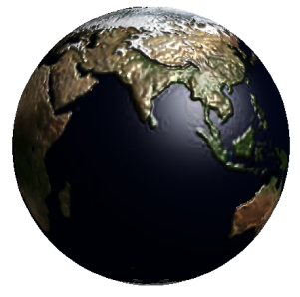
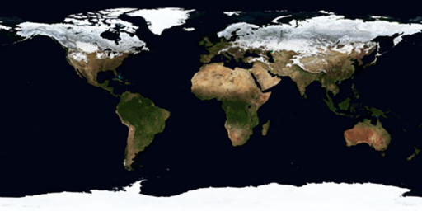
课程内容-几何纹理
2
混合纹理：图像纹理 + 几何纹理

Slide 38
课程内容-纹理反走样
2
回顾：纹理映射（将纹理图案映射到物体表面上）是点采样的结果
问题：物体表面大小不一；纹素与像素数目不一致；多面体与曲面体
方案：纹理反走样
技术：双线性插值
纹素数量小于像素数量，双线性插值

Slide 39
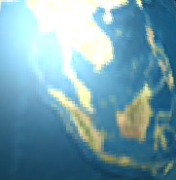

课程内容-纹理反走样
2
纹理反走样 ：示例
反走样前
反走样后

Slide 40
课程内容-纹理映射
2
纹理映射 ：小结
纹理映射是一个用函数、图像或其它数据源来改变表面外观的过程，可明显提升图形的视觉效果。
一般需要先对物体的顶点或表面进行参数化处理，然后使用Phong光照模型为物体表面添加纹理细节。
对立方体、球体添加纹理的方法是建立像素与纹素的对应关系。
图像纹理改变的是物体材质的漫反射率；而几何纹理改变的是物体表面的法矢量方向。
凹凸纹理中，物体表面的法矢量保持不变，仅仅改变了在光照计算中的法矢量方向来此生凹凸不平的视觉效果。从几何角度讲，物体表面仍然保持光滑。
反走样是纹理映射技术中用于提高图形质量的重要研究内容，本章介绍了双线性插值法。

Slide 41
三、相关程序
实验5 光照模型及纹理映射

Slide 42
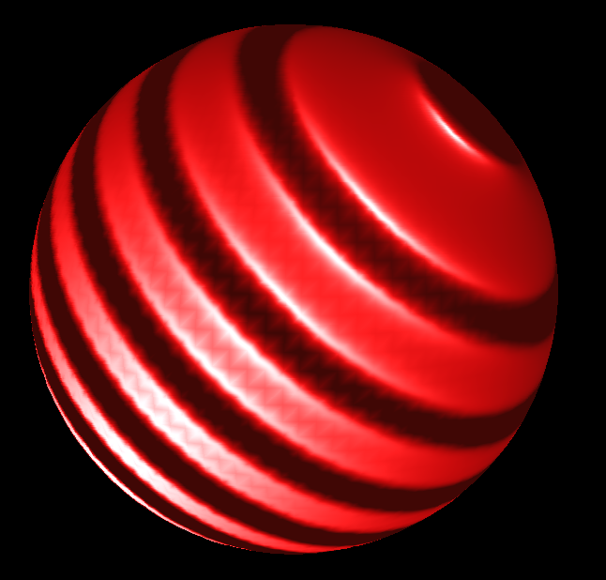
相关程序-光照与纹理
3
实验5：球体的凹凸纹理
实验描述：
建立球体的几何模型，假设光源在场景的正前方，使用正弦函数扰动球体表面细分网格点的法向量，使用PhongShader绘制光照凹凸球体。

Slide 43
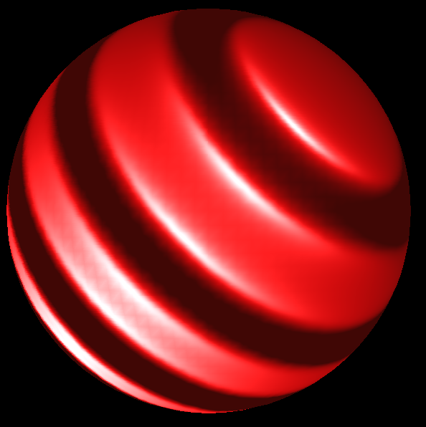
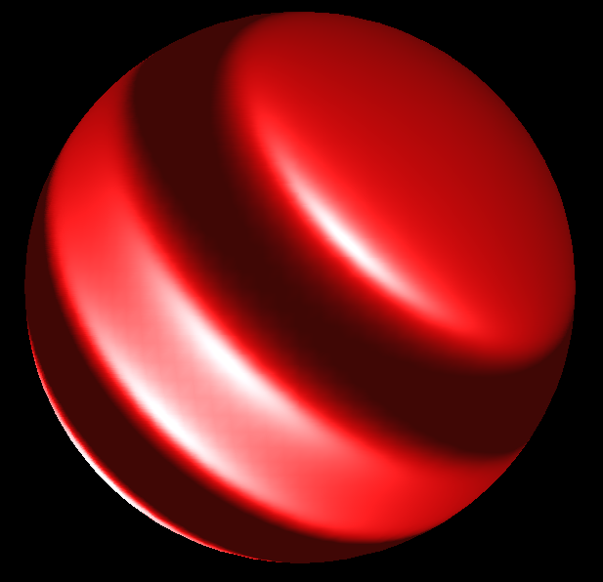
相关程序-光照与纹理
3
实验5：球体的凹凸纹理
实验分析：
使用正弦函数扰动球体表面细分网格点的法向量来生成新法向量，将新的法向量代入光照模型；
使用PhongShader光照模型；消隐算法使用Z-Buffer算法；
正弦函数会周期性地出现波峰和波谷，因此扰动后的球体也出现周期性的凹凸；程序中，影响凹凸效果的参数主要是正弦函数的频率。

Slide 44
四、课程小结

Slide 45
课程小结
4
要求：
了解 纹理及纹理映射的概念
理解 颜色纹理及图像纹理的处理过程
理解 几何纹理的模拟方法

Slide 46
课程作业
4
理解纹理映射的过程
理解图像纹理与几何纹理的区别
完成实验：球体凹凸纹理

